Slide 1
¿Cómo es ella? ¿Cómo es él?
Vamos a conocer a unos estudiantes

Slide 2
Primero…
¡Un Repaso!

Slide 3
¿Qué significan estas palabras interrogativas en inglés?
¿Dónde?
¿Cómo ?
¿Cuántos ?
¿Por qué ?
¿Quién ?
¿Cuál ?
¿Qué ?
¿Cuándo?
Where
How/what is it like
How many
Why
Who
Which/what
What
When

Slide 4
Anita
el arte – A ☺
la química - B
el español – A ☺
el inglés - A
la educación física-B ☹
un gato
un perro
16 aῆos
7/8/97
alta
bonita
creativa
atlética
Los padres
2 hermanos
el fútbol
Pasar tiempo con amigas
Ir al cine
Ir a fiestas
Ir a comer
Costa Rica

Slide 5
Carlos
Apartamento con 3 amigos
Vive en Los Angeles
un estudiante de ciencias
UCLA
Los padres y
5 hermanas
Viajar
Hacer karate
Montar en bici
20 años
16/7/93
la biología avanzada
la química avanzada
la trigonometría
el inglés
la historia europeo
alto
atlético
estudioso
generoso

Slide 6
Repaso: ¿Qué significan estas palabras interrogativas en inglés?
¿Dónde?
¿Cómo ?
¿Cuántos ?
¿Por qué ?
¿Quién ?
¿Cuál ?
¿Qué ?
¿Cuándo?
Where
How/what is it like
How many
Why
Who
Which/what
What
When

Slide 7
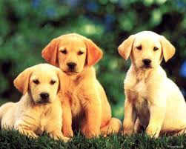
Antonio
¿Cómo se llama?
¿De dónde es?
¿Cuántas personas hay en su familia?
¿Cuál es su materia favorita?
¿Saca una buena o una mala nota en esta clase?
6. ¿Cuál es su deporte
favorito?
7. ¿Con quién juega al tenis?
8. ¿Cuál es su color preferido?
18
Chile

Slide 8
Entrevistas
¿Cómo te llamas?
¿De dónde eres?
¿Cuántas personas hay en tu familia?
¿Cuál es tu materia favorita?
¿Sacas buenas notas o malas notas en las clases?
6. ¿Cuál es tu deporte
favorito?
7. ¿Con quién juegas al tenis?
8. ¿Cuál es tu color favorito?
Forma grupos de dos.
Entrevista a tu compañero
Escribe las respuestas para usar más tarde.

Slide 9
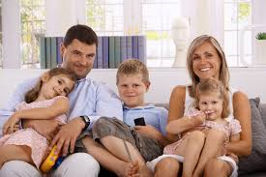
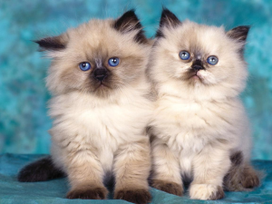
Carolina
¿Cómo se llama?
¿Cómo es ella?
¿Dónde vive ella?
¿ Cómo es su familia?
¿Qué mascotas tiene?
¿Cuántos años tiene?
¿Cuándo es su cumpleaños?
¿Qué deportes le gustan?
¿Qué hace en su tiempo libre?
¿Saca buenas o malas notas?
15 años
7/3/98
El arte
España
3.5 GPA
Notes:
Cu

Slide 10
Entrevistas
¿Cómo te llamas?
¿Cómo eres?
¿Dónde vives?
¿ Cómo es tu familia?
¿Qué mascotas tienes?
¿Cuántos años tienes?
¿Cuándo es tu cumpleaños?
¿Qué deportes te gustan?
¿Qué haces en tu tiempo libre?
¿Sacas buenas o malas notas?
Forma grupos de dos.
Entrevista a tu compañero.
Escribe las respuestas para usar más tarde.

